Slide 1
Tema 8. Автоматическое масштабирование K8s
USM
Curs: Inițiere Cloud Computing, sisteme de operare distribuite
Prepelita A., dr., conf. univ.
Chişinău 2019

Slide 2
Cодержание
Пространства имён k8s
Aвтоматическое масштабирование k8s
- горизонтальное автомасштабирование под (HPA)
- вертикальное автомасштабирование (VPA)
- автомасштабирование кластеров (CA)
Поддержка метрик API
Ex. 1. Run & expose node.js server
Ex. 2. Run & expose php-apache server
Google cloud SDK installer
Создание Cluster k8s GCP

Slide 3
Namespaces
Kubernetes поддерживает несколько виртуальных кластеров, работающих в одном и том же физическом кластере. Эти виртуальные кластеры называются пространствами имен или неймспейсами (namespaces).
Неймспейсы предназначены для использования в окружениях с множеством пользователей, распределенных между несколькими командами или проектами. Для кластеров Kubernetes с небольшим количеством пользователей (несколько десятков) создавать несколько разных неймспейсов не имеет смысла. Неймспейсы стоит начинать использовать в тот момент, когда понадобится функционал, который они предоставляют.

Slide 4
Пространства имён k8s
Неймспейсы, как можно догадаться с названия, предоставляют набор (или область) имен для ресурсов. Имена ресурсов должны быть уникальными в пределах одного неймспейса, но не в пределах всего кластера. Кроме того, неймспейсы - это способ разделить ресурсы кластера между пользователями (с использованием квот).

Slide 5
Пространства имён k8s
Нет необходимости использовать разные неймспейсы для разделения нескольких разных ресурсов, например, разных версий одного и того же ПО - здесь лучше воспользоваться метками и селекторами (для выделения ресурсов) в одном и том же пространстве имен.
По умолчанию в кластере Kubernetes будет создан неймспейс default, в котором и будут размещаться запускаемые объекты (поды, сервисы, развертывания и т.д.). Неймспейсы kube-public и kube-system используются для запуска служебных объектов Kubernetes, необходимых для корректной работы кластера.

Slide 6
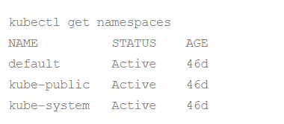
Пространства имён k8s
Посмотреть список неймспейсов в кластере можно с помощью такой команды:
kubectl get namespaces
Kubernetes starts with three initial namespaces:
default The default namespace for objects with no other namespace
kube-system The namespace for objects created by the Kubernetes system
kube-public This namespace is created automatically and is readable by all users (including those not authenticated). This namespace is mostly reserved for cluster usage, in case that some resources should be visible and readable publicly throughout the whole cluster. The public aspect of this namespace is only a convention, not a requirement.

Slide 7

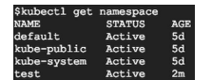
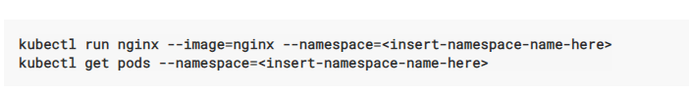
Setting the namespace for a request
Creating a Namespace can be done with a single command. If you wanted to create a Namespace called ‘test’ you would run:
You can see all the Namespaces with the following command:
kubectl get namespace
To set the namespace for a current request, use the --namespace flag.

Slide 8
Пространства имён k8s
Namespace в Kubernetes представляет собой отдельный виртуальный кластер, со своим пространством имён для сети, дисков, процессов и так делее.
Основная идея пространств имён:
разделение окружения между различными рабочими окружениями, пользователями, и среди прочего
позволяет задавать ограничения на использование ресурсов кластера (ЦПУ, память и т.д., см. Resource Quotas).

Slide 9
Пространства имён k8s
Кроме того, имена пространств имён используются в DNS для сервисов, т.е. каждый сервис обладает именем вида <service-name>.<namespace-name>.svc.cluster.local.
Основная часть ресурсов Kubernetes располагается в пространствах имён, получить их можно с помощью:
kubectl api-resources --namespaced=true

Slide 10
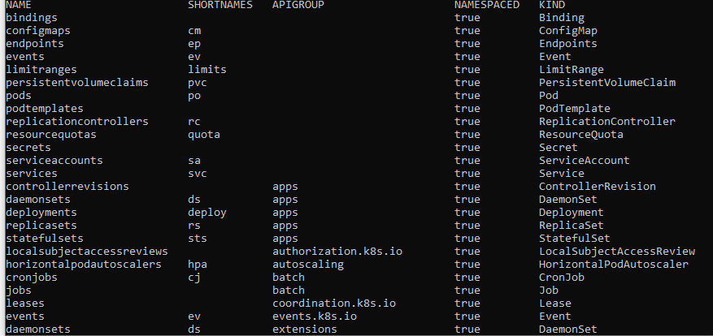
Пространства имён k8s
kubectl api-resources --namespaced=true

Slide 11
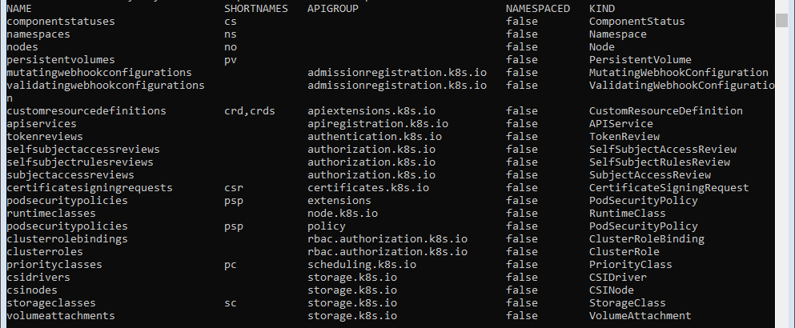
Пространства имён k8s
Ресурсы, не использующие namespaces — можно увидеть так:
kubectl api-resources --namespaced=false

Slide 12
Deployments
Контроллер Deployments предоставляет декларативные обновления для Pod и ReplicaSets. Вы описываете желаемое состояние в Deployments, и контроллер развертывания изменяет текущее состояние на желаемое состояние с контролируемой скоростью. Вы можете определить Deployments для создания новых ReplicaSets или для удаления существующих Deployments.

Slide 13
Автоматическое масштабирование Kubernetes
Kubernetes предоставляет несколько уровней функций автомасштабирования:
- горизонтальное автомасштабирование под (HPA),
- вертикальное автомасштабирование (VPA),
- автомасштабирование кластеров (CA).
Вместе они позволяют гарантировать, что каждый модуль и кластер имеет именно тот размер, который соответствует вашим текущим потребностям.

Slide 14
Horizontal Pod Autoscaler
Horizontal Pod Autoscaler (HPA) масштабирует количество модулей (под), доступных в кластере, в соответствии с текущими вычислительными потребностями. Вы указываете метрики, которые будут определять количество необходимых модулей, и устанавливаете пороговые значения, при которых модули должны быть созданы или удалены.

Slide 15
Horizontal Pod Autoscaler
Обычные метрики - это использование ЦП и памяти, но также можете указать свои собственные метрики. После настройки HPA будет непрерывно проверять выбранные вами показатели (значение по умолчанию для проверки показателей - 30-секундные интервалы). Если один из указанных вами пороговых значений соблюден, HPA обновляет количество реплик модуля в контроллере развертывания. Это заставляет контроллер развертывания увеличивать или уменьшать количество модулей, чтобы соответствовать желаемому количеству реплик.
Для того, чтобы у HPA были данные, необходимые для определения наилучшего количества реплик подов, вы должны установить сервер метрик в своих кластерах Kubernetes. Это даст HPA доступ к показателям ЦП и памяти. Если вы хотите использовать настраиваемые метрики, чтобы определить, как HPA масштабирует ваши поды, вам нужно будет связать Kubernetes с базой данных временных рядов (например, Prometheus) с метриками, которые вы хотите использовать.
Одной из проблем, связанных с автомасштабированием, является «сбой»: вы не хотите, чтобы количество модулей постоянно менялось в ответ на незначительные изменения в потреблении ресурсов. Однако вы хотите, чтобы функция автомасштабирования была достаточно чувствительной к вашим меняющимся потребностям, чтобы у вас всегда был правильный уровень ресурсов. Kubernetes предлагает пользователям возможность влиять на шкалу скорости HPA двумя способами:
Вы можете настроить, как долго автомасштабатор должен ждать, прежде чем другая операция масштабирования может быть выполнена после завершения текущей (значение по умолчанию - пять минут).
Чтобы контролировать, насколько быстро целевой объект может масштабироваться, вы можете указать минимальное количество дополнительных реплик, необходимых для запуска события масштабирования.

Slide 16
Вертикальное автомасштабирование модулей
Вертикальный автомасштабирование модулей (VPA) выделяет больше (или меньше) ЦП и памяти существующим модулям. Это можно использовать только для инициализации ресурсов, предоставленных каждому модулю при создании, или для активного мониторинга и масштабирования ресурсов каждого модуля в течение его срока службы.
Технически VPA не изменяет ресурсы для существующих модулей; скорее, он проверяет, какие из управляемых модулей имеют правильный набор ресурсов, и, если нет, уничтожает их, чтобы их контроллеры могли воссоздать их с помощью обновленных запросов. VPA включает в себя инструмент, называемый VPA Recommender, который отслеживает текущее и прошлое потребление ресурсов и на основе этих данных предоставляет рекомендуемые значения для запросов ЦП и памяти контейнеров. Даже если вы не доверяете VPA управлять своими модулями, вы все равно можете использовать VPA для получения рекомендаций о том, какие ресурсы лучше всего подходят для вашей текущей нагрузки.
HPA и VPA являются полезными инструментами для управления ресурсами контейнера. Однако такая практика может привести к прямому конфликту между HPA и VPA. Если они оба обнаружат, что требуется больше памяти, они оба попытаются решить эту проблему одновременно, что приведет к неправильному распределению ресурсов. Однако можно использовать HPA и VPA вместе, при условии, что они полагаются на разные показатели. Это предотвратит их запуск одними и теми же событиями. VPA использует только потребление ЦП и памяти для выработки рекомендаций, но если вы настроите HPA на использование пользовательских показателей, то оба инструмента могут работать параллельно.

Slide 17
Вертикальное автомасштабирование модулей
Вертикальный автомасштабирование модулей (VPA) выделяет больше (или меньше) ЦП и памяти существующим модулям. Это можно использовать только для инициализации ресурсов, предоставленных каждому модулю при создании, или для активного мониторинга и масштабирования ресурсов каждого модуля в течение его срока службы.
Технически VPA не изменяет ресурсы для существующих модулей; скорее, он проверяет, какие из управляемых модулей имеют правильный набор ресурсов, и, если нет, уничтожает их, чтобы их контроллеры могли воссоздать их с помощью обновленных запросов. VPA включает в себя инструмент, называемый VPA Recommender, который отслеживает текущее и прошлое потребление ресурсов и на основе этих данных предоставляет рекомендуемые значения для запросов ЦП и памяти контейнеров. Даже если вы не доверяете VPA управлять своими модулями, вы все равно можете использовать VPA для получения рекомендаций о том, какие ресурсы лучше всего подходят для вашей текущей нагрузки.
HPA и VPA являются полезными инструментами для управления ресурсами контейнера. Однако такая практика может привести к прямому конфликту между HPA и VPA. Если они оба обнаружат, что требуется больше памяти, они оба попытаются решить эту проблему одновременно, что приведет к неправильному распределению ресурсов. Однако можно использовать HPA и VPA вместе, при условии, что они полагаются на разные показатели. Это предотвратит их запуск одними и теми же событиями. VPA использует только потребление ЦП и памяти для выработки рекомендаций, но если вы настроите HPA на использование пользовательских показателей, то оба инструмента могут работать параллельно.

Slide 18
Автомасштабирование кластера
В то время как HPA и VPA позволяют масштабировать модули, Cluster Autoscaler (CA) масштабирует кластеры количество узлов в зависимости от количества ожидающих модулей. Он проверяет наличие ожидающих модулей и увеличивает размер кластера, чтобы эти модули можно было создать. CA также освобождает неиспользуемые узлы, чтобы поддерживать кластер в оптимальном размере. Чтобы предоставить больше узлов, центр сертификации может напрямую взаимодействовать с поставщиками облачных услуг и запрашивать необходимые ресурсы. Он также может использовать логику, зависящую от поставщика облачных услуг, для определения стратегий масштабирования кластеров. Cluster Autoscaler использует другие метрики и имеет другую цель, чем HPA или VPA. Таким образом, вы можете без конфликтов использовать CA в дополнение к HPA или VPA. HPA и CA дополняют друг друга для действительно эффективного масштабирования. Если нагрузка возрастет, HPA создаст новые реплики. Если для этих реплик недостаточно места, CA подготовит некоторые узлы, чтобы у подов, созданных HPA, было место для запуска.
Как и в случае с HPA, следует помнить о скорости, с которой CA будет развертывать (или освобождать) ресурсы. Если масштабирование слишком чувствительное, ваши кластеры нестабильны, но если задержка слишком велика, ваше приложение может зависнуть. На практике создание нового узла центром сертификации может занять несколько минут.
Один из способов обеспечить немедленную доступность дополнительных модулей - это настроить ваши модули так, чтобы они включали «модули паузы» с низким приоритетом, и их можно было завершить, чтобы освободить место для новых модулей. По сути, это экономит время за счет резервирования места в модуле для дополнительных кластеров. С другой стороны, если вы хотите замедлить скорость масштабирования, вы можете настроить интервал задержки. Чтобы сгладить операции уменьшения масштаба, вы можете настроить центр сертификации с помощью тега PodDistruptionBudgets, чтобы предотвратить слишком резкое удаление подов.

Slide 19
Горизонтальное Автомасштабирование Под
Модуль автоматического масштабирования автоматически масштабирует количество под в replication controller, deployment или replica set на основе наблюдаемого использования ЦП (или, с поддержкой пользовательских метрик, на некоторых других метриках, предоставляемых приложением). Горизонтальное автоматическое масштабирование под применяется к объектам, которые возможно масштабировать, (кроме DaemonSets, de ex).
Autoscaler реализован как ресурс API Kubernetes и контроллер. Ресурс API определяет поведение контроллера.
Контроллер периодически регулирует количество реплик в replication controller или deployment, чтобы сопоставить наблюдаемое среднее использование ЦП с целью, указанной пользователем.

Slide 20
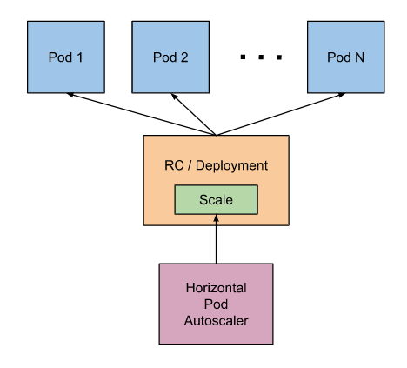
Autoscaler

Slide 21
Autoscaler
Автомасштабирование реализовано в виде цикла управления с периодом (со значением по умолчанию 15 секунд), управляемым флагом
--horizont-pod-autoscaler-sync-period менеджера контроллера.
В течение каждого периода диспетчер контроллера запрашивает использование ресурсов по метрикам, указанным в каждом определении HorizontalPodAutoscaler.
Диспетчер контроллеров получает метрики либо из
API метрик ресурсов (для метрик ресурсов для каждого poda), либо из
API пользовательских метрик.

Slide 22
Горизонтальное Автомасштабирование Под
Если в некоторых контейнерах poda нет соответствующего набора запросов ресурсов, загрузка ЦП для модуля не будет определена, и автоскалер не будет предпринимать никаких действий для этого показателя.

Slide 23
Горизонтальное Автомасштабирование Под
Autoscaler обращается к соответствующим масштабируемым контроллерам (таким как контроллеры репликации, развертывания и наборы реплик) - это интерфейс, который позволяет динамически устанавливать количество реплик и проверять каждое из их текущих состояний.

Slide 24
Горизонтальное Автомасштабирование Под
С самой простой точки зрения, контроллер autoscaling работает на соотношении между желаемым значением и текущим значением metrics показателя:
Например, если текущее значение метрики равно 200 м, а требуемое значение равно 100 м, количество реплик будет увеличено вдвое, поскольку 200,0 / 100,0 == 2,0. Если текущее значение равно 50 м, мы уменьшим вдвое количество реплик, с 50,0 / 100,0 == 0,5. Мы пропустим масштабирование, если отношение достаточно близко к 1,0.

Slide 25
Горизонтальное Автомасштабирование Под
Когда заданы targetAverageValue или targetAverageUtilization, значение currentMetricValue вычисляется путем взятия среднего значения для данной метрики по всем модулям в целевой задаче масштаба HorizontalPodAutoscaler.
Если в конкретном pod отсутствуют метрики, он откладывается на потом; Pod с отсутствующими метриками будут использоваться для настройки окончательного значения масштабирования.

Slide 26
Горизонтальное Автомасштабирование Под
Due to technical constraints, the HorizontalPodAutoscaler controller cannot exactly determine the first time a pod becomes ready when determining whether to set aside certain CPU metrics. Instead, it considers a Pod “not yet ready” if it’s unready and transitioned to unready within a short, configurable window of time since it started. This value is configured with the
--horizontal-pod-autoscaler-initial-readiness-delay flag, and its default is 30 seconds.
Once a pod has become ready, it considers any transition to ready to be the first if it occurred within a longer, configurable time since it started. This value is configured with the
--horizontal-pod-autoscaler-cpu-initialization-period flag, and its default is 5 minutes.

Slide 27
Горизонтальное Автомасштабирование Под
Из-за технических ограничений контроллер HorizontalPodAutoscaler не может точно определить, когда модуль становится готовым в первый раз, при определении, следует ли отложить определенные показатели ЦП. Вместо этого он считает модуль «еще не готовым», если он не готов и перешел в состояние «не готов» в течение короткого настраиваемого промежутка времени с момента его запуска. Это значение настраивается с помощью
Флаг --horizontal-pod-autoscaler-initial-readiness-delay, по умолчанию - 30 секунд.
Когда модуль готов, он считает любой переход в состояние готовности, если он произошел в течение более длительного, настраиваемого времени с момента его запуска. Это значение настраивается с помощью
--horizontal-pod-autoscaler-cpu-initialization-period флаг, значение по умолчанию - 5 минут.

Slide 28
Горизонтальное Автомасштабирование Под
Наконец, непосредственно перед тем, как HPA масштабирует цель, записывается рекомендация по шкале. Контроллер учитывает все рекомендации в настраиваемом окне, выбирая самую высокую рекомендацию из этого окна. Это значение может быть настроено с помощью флага
--horizontal-pod-autoscaler-downscale-стабилизации, который по умолчанию равен 5 минутам.
Это означает, что масштабирование будет происходить постепенно, сглаживая влияние быстро меняющихся значений метрик.

Slide 29
Начиная с v1.18, v2beta2 API позволяет настраивать поведение масштабирования через поле поведения HPA. Поведение указывается отдельно для масштабирования вверх и вниз в разделе scaleUp или scaleDown под полем поведения. Окно стабилизации может быть указано для обоих направлений, что предотвращает колебание количества реплик в цели масштабирования. Аналогичным образом определение политик масштабирования контролирует скорость изменения реплик при масштабировании.

Slide 30
Политики масштабирования
Одна или несколько политик масштабирования могут быть указаны в разделе поведения спецификации. Если указано несколько политик, политика, допускающая наибольшее количество изменений, - это политика, выбранная по умолчанию. В следующем примере показано это поведение при уменьшении масштаба:

Slide 31
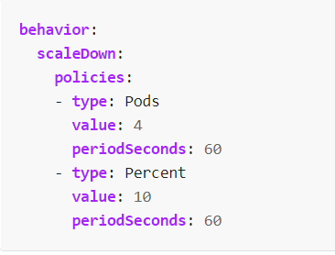
Политики масштабирования

Slide 32
Политики масштабирования
Если количество контейнеров превышает 40, для уменьшения будет использоваться вторая политика. Например, если имеется 80 реплик и цель должна быть уменьшена до 10 реплик, то на первом этапе будет уменьшено 8 реплик. В следующей итерации, когда количество реплик равно 72, 10% модулей равно 7,2, но число округляется до 8. В каждом цикле контроллера автомасштабирования количество модулей, подлежащих изменению, пересчитывается на основе количества. текущих реплик. Когда количество реплик становится меньше 40, применяется первая policy_ (Pods) _, и одновременно будут уменьшены 4 реплики.
periodSeconds указывает промежуток времени в прошлом, в течение которого политика должна оставаться верной. Первая политика позволяет уменьшить не более 4 реплик за одну минуту. Вторая политика позволяет уменьшить не более 10% текущих реплик за одну минуту.
Выбор политики можно изменить, указав поле selectPolicy для направления масштабирования. Установив значение Min, которое выберет политику, допускающую наименьшее изменение количества реплик. Установка значения Disabled полностью отключает масштабирование в этом направлении.

Slide 33
Support for Horizontal Pod Autoscaler in kubectl
Horizontal Pod Autoscaler, like every API resource, is supported in a standard way by kubectl. We can create a new autoscaler using
kubectl autoscale …
We can list autoscalers by
kubectl get hpa
and get detailed description by
kubectl describe hpa
we can delete an autoscaler using
kubectl delete hpa

Slide 34
Горизонтальное Автомасштабирование Под
Кроме того, существует специальная команда kubectl autoscale для простого создания горизонтального автомасштабирования модулей. Например, выполнение
kubectl autoscale rs foo --min=2 --max=5 --cpu-percent=80
создаст средство автомасштабирования для набора репликации foo с целевым использованием ЦП, установленным на 80%, и количеством реплик от 2 до 5.

Slide 35
Горизонтальное Автомасштабирование Под
При управлении масштабированием группы реплик возможно, что количество реплик часто колеблется из-за динамического характера оцениваемых метрик. Это называют thrashing
Начиная с v1.12, новое алгоритмическое обновление устраняет необходимость в задержке для масштабирования.
--horizontal-pod-autoscaler-downscale-stabilization
значение для этой опции является продолжительностью, которая указывает, как долго автоскалер должен ждать, пока другая операция понижения может быть выполнена после того, как текущая завершена. Значение по умолчанию составляет 5 минут.

Slide 36
Поддержка метрик API
Поддержка метрик API
По умолчанию контроллер HPA (HorizontalPodAutoscaler) извлекает метрики из ряда API. Чтобы получить доступ к этим API, администраторы кластера должны убедиться, что:

Slide 37
Единицы ресурсов в Kubernetes Значение CPU
Ограничения и запросы ресурсов ЦП измеряются в единицах ЦП. Один ЦП в Kubernetes эквивалентен 1 виртуальному ЦП на ядро для облачных провайдеров и 1 гиперпотоку на процессорах Intel без операционной системы.
Допускаются дробные запросы. Контейнеру со значением spec.containers []. Resources.requests.cpu, равным 0,5, гарантировано будет вдвое меньше ЦП, чем у контейнера, который запрашивает 1 ЦП. Выражение 0,1 эквивалентно выражению 100m, которое можно прочитать как «сто милликорей». Запрос с десятичной точкой, например 0,1, преобразуется API в 100 м, а точность меньше 1 м не допускается. По этой причине форма 100 м может быть предпочтительнее.
CPU всегда запрашивается как абсолютное количество, а не как относительное количество; 0,1 - это такое же количество ЦП на одноядерной, двухъядерной или 48-ядерной машине.

Slide 38
Единицы ресурсов в Kubernetes Значение памяти
Лимиты и запросы на память измеряются в байтах. Вы можете выразить память как простое целое число или как число с фиксированной точкой, используя один из этих суффиксов: E, P, T, G, M, K. Вы также можете использовать эквиваленты степени двойки: Ei, Pi, Ti , Ги, Ми, Ки.
Например, следующее представляет примерно одно и то же значение:
128974848, 129e6, 129M, 123Mi

Slide 39
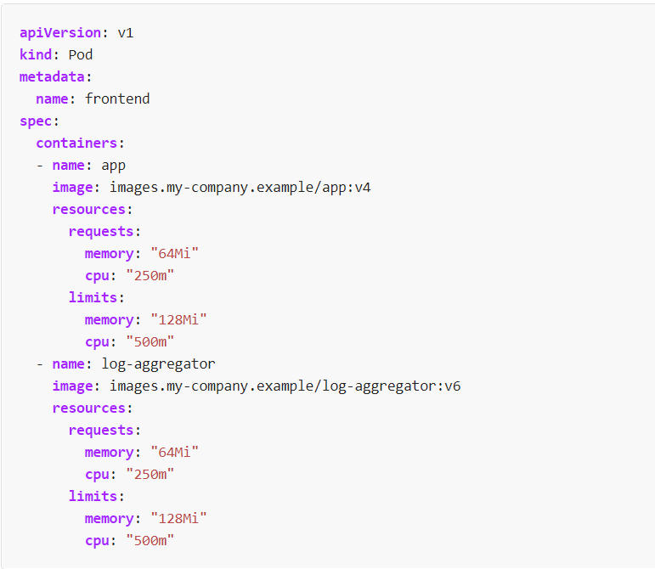
Единицы ресурсов в Kubernetes Значение памяти
Пример. Под имеет два контейнера. Каждый контейнер имеет запрос на 0,25 процессора и 64 МБ (226 байт) памяти. Каждый контейнер имеет ограничение в 0,5 процессора и 128 МБ памяти. Вы можете сказать, что Pod имеет запрос 0,5 процессора и 128 МБ памяти и ограничение в 1 процессор и 256 МБ памяти.

Slide 40
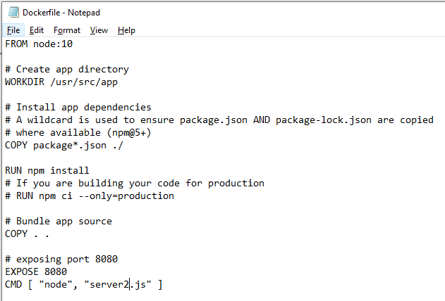
Ex. 1. Node.js server

Slide 41
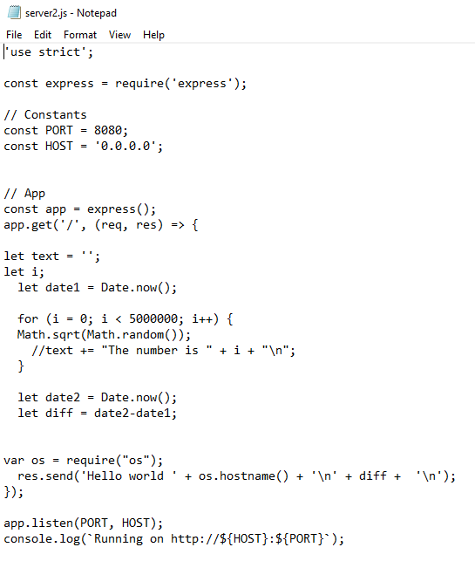
Ex. 1. Node.js server

Slide 42
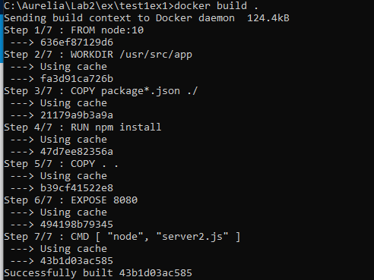
Ex. 1. Node.js server

Slide 43
Ex. 1. Node.js server

Slide 44
Ex. 1. Node.js server

Slide 45
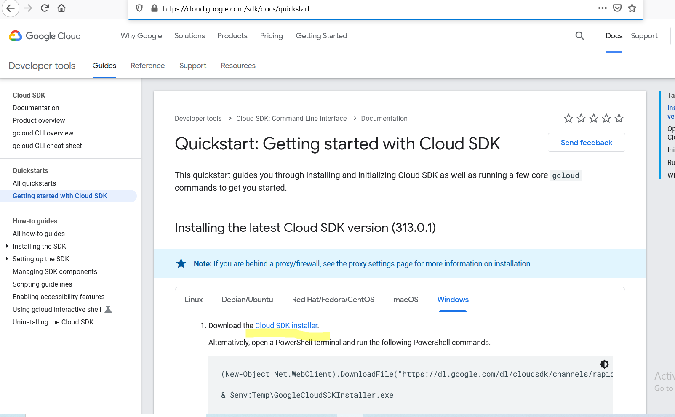
Google cloud SDK installer
https://cloud.google.com/sdk/docs/quickstart

Slide 46
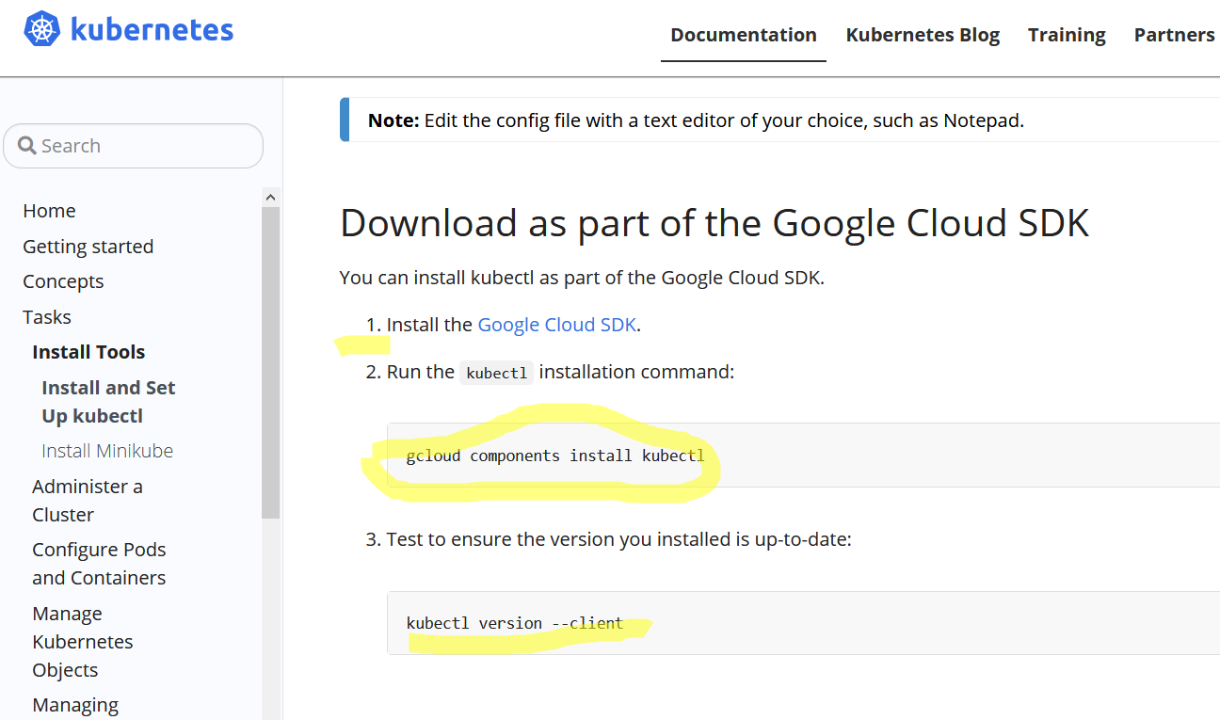
Google cloud SDK installer
Clic pentru a adăuga text
https://kubernetes.io/docs/tasks/tools/install-kubectl/#install-kubectl-on-windows

Slide 47
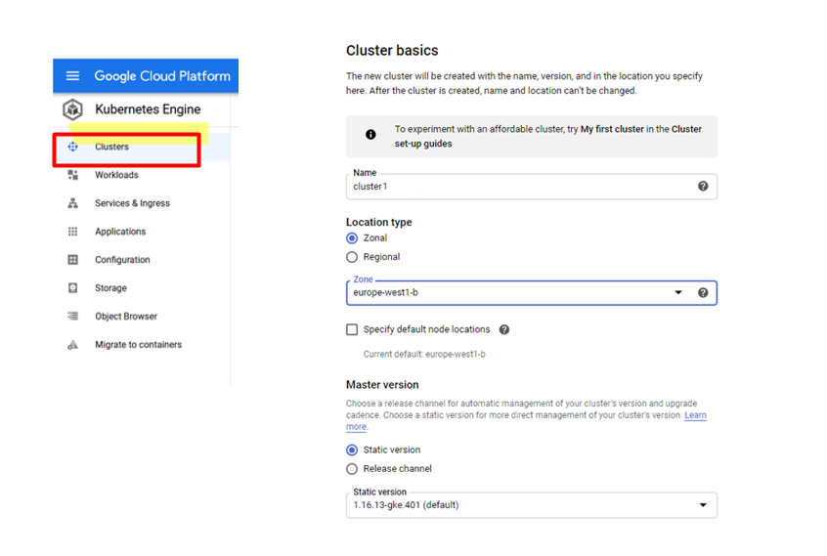
Создание кластера K8s GCP

Slide 48
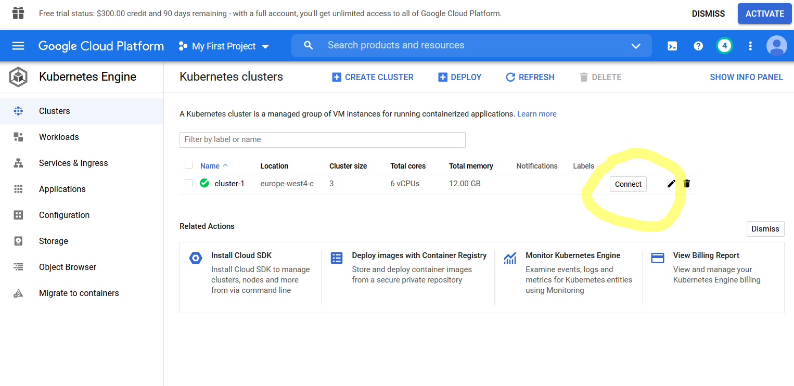
Configuring cluster access for kubectl

Slide 49
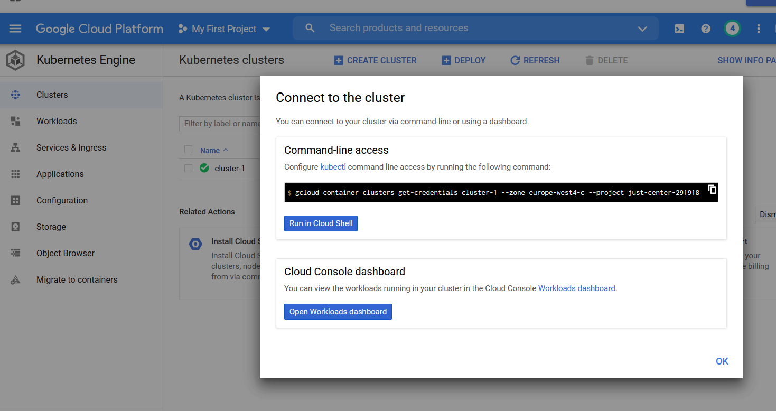
Configuring cluster access for kubectl

Slide 50
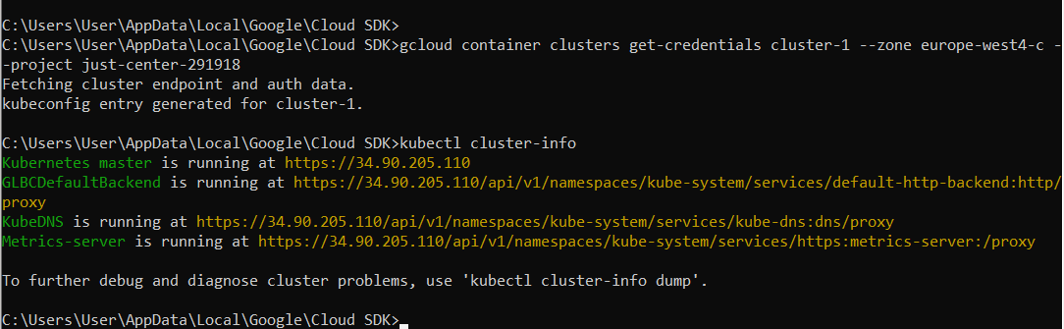
Configuring cluster access for kubectl

Slide 51
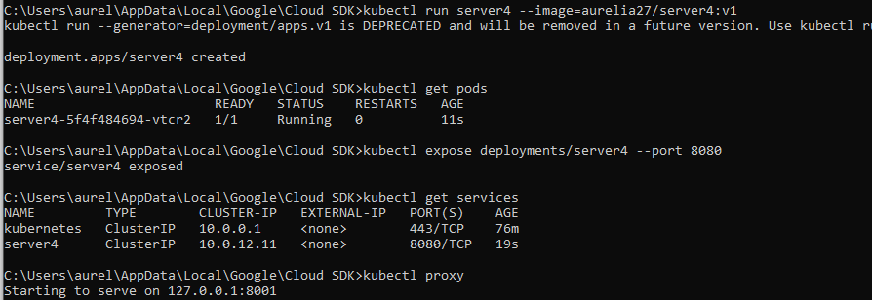
Cluster k8s on GCP

Slide 52
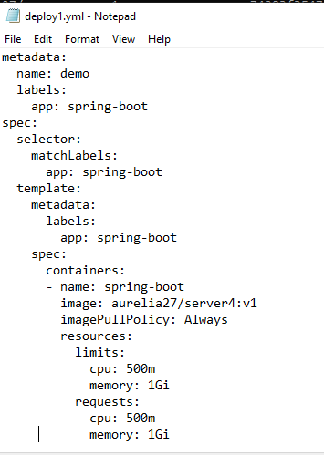
Creating the autoscaler declaratively
kubectl create -f deploy1.yml

Slide 53
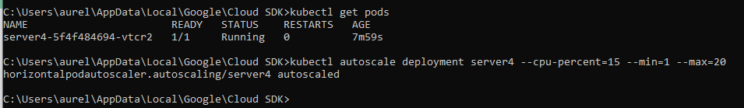
Создаем нагрузку

Slide 54
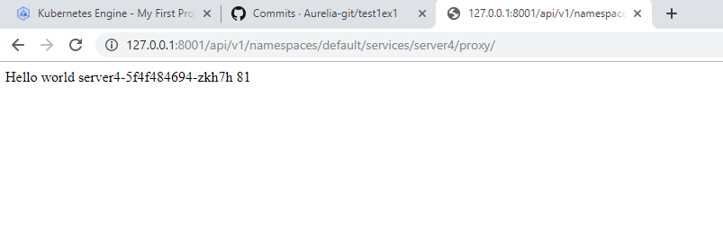
Нажимаем клавишу F5 несколько раз, пока не заметим, что сгенерированы новые поды

Slide 55
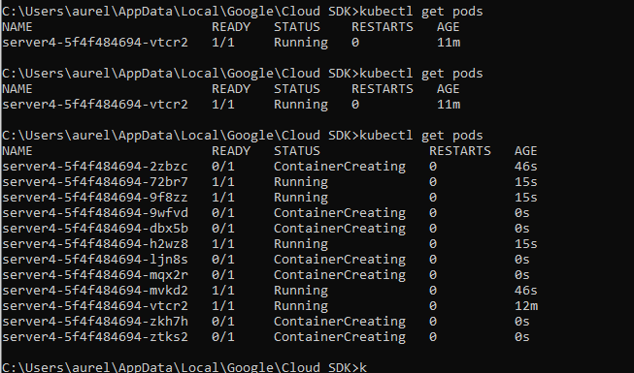

Slide 56
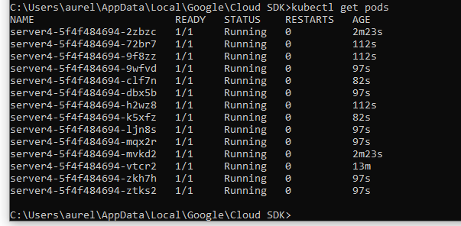

Slide 57
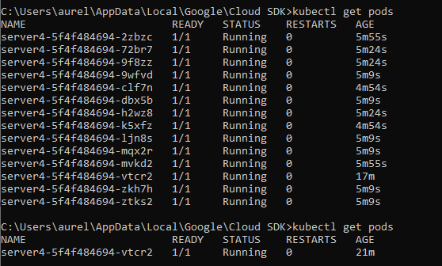

Slide 58
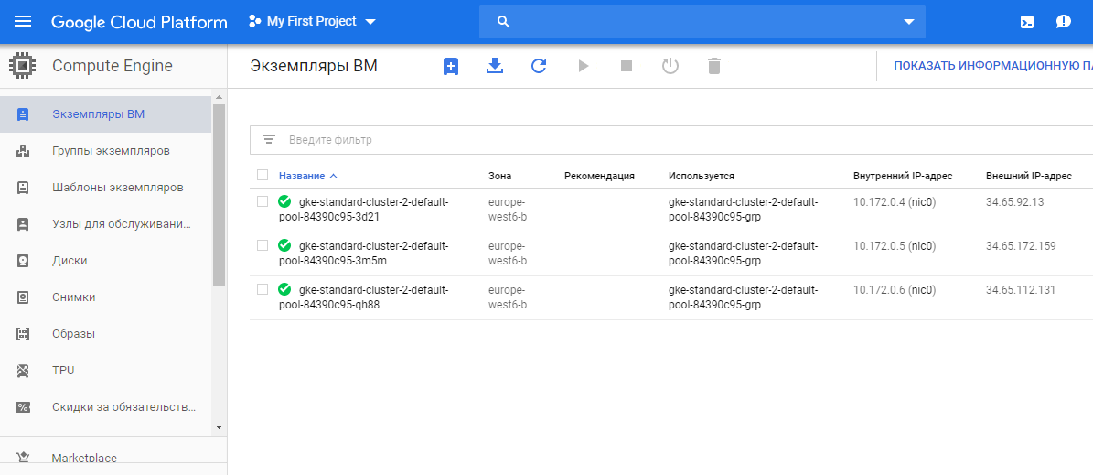
GCP: Cluster k8s

Slide 59
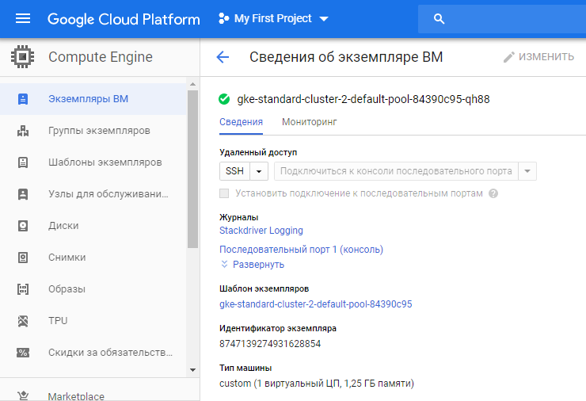
GCP: Cluster k8s

Slide 60
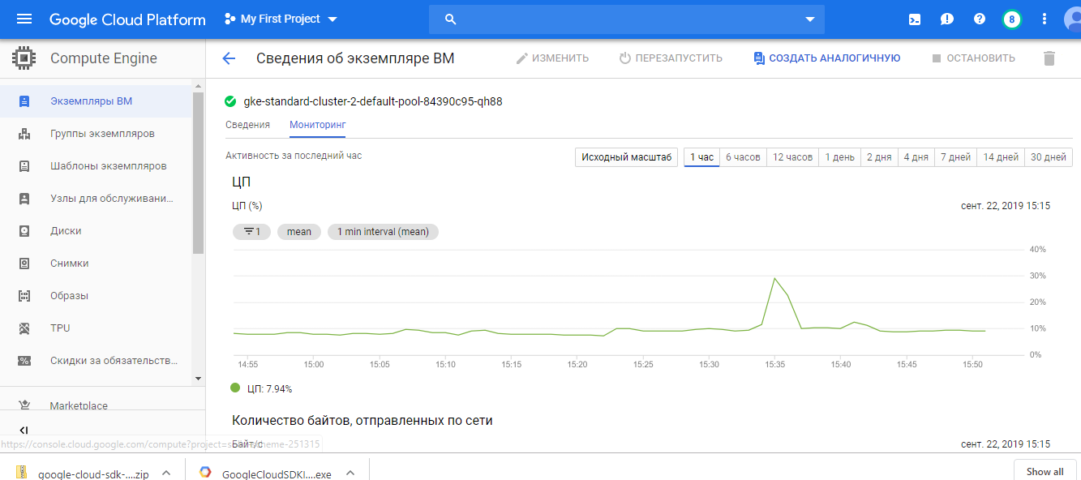
GCP: Cluster k8s

Slide 61
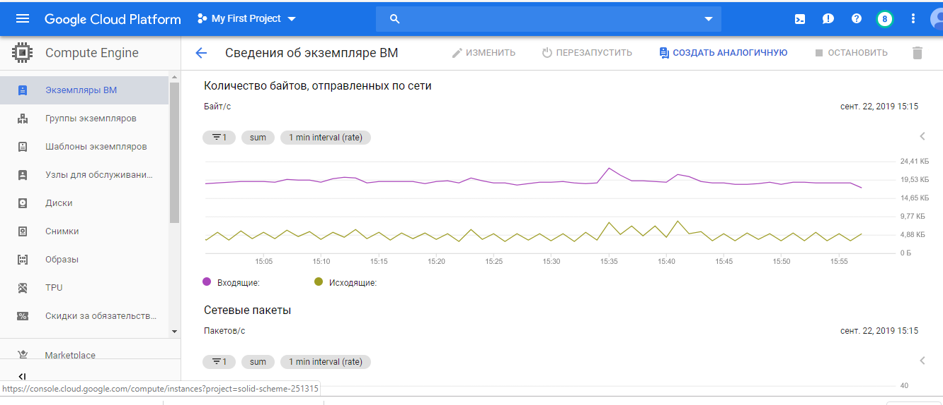
GCP: Cluster k8s

Slide 62
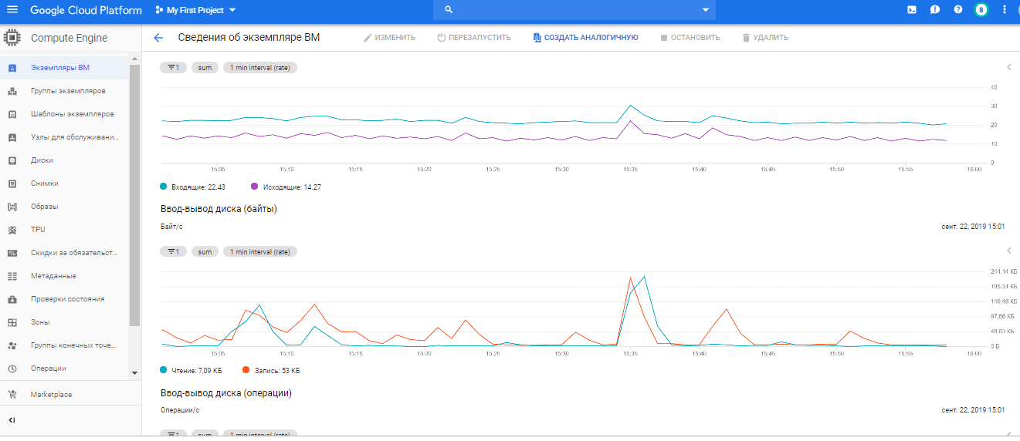
GCP: Cluster k8s

Slide 63
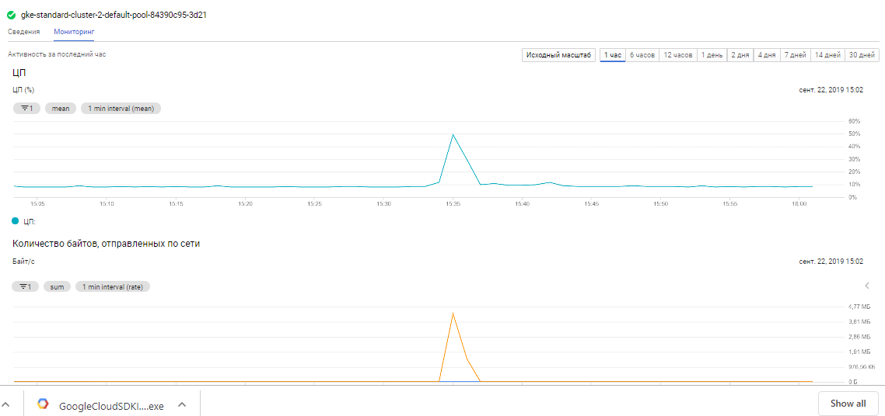
GCP: Cluster k8s

Slide 64
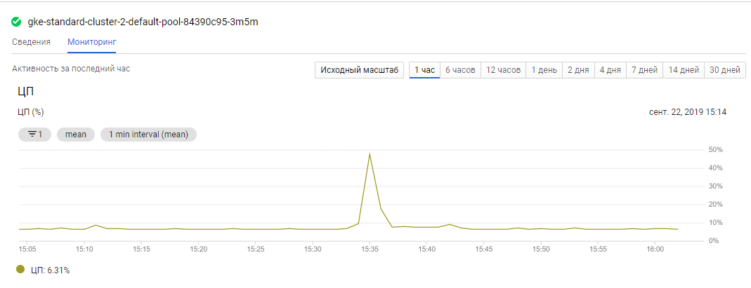
GCP: Cluster k8s

Slide 65
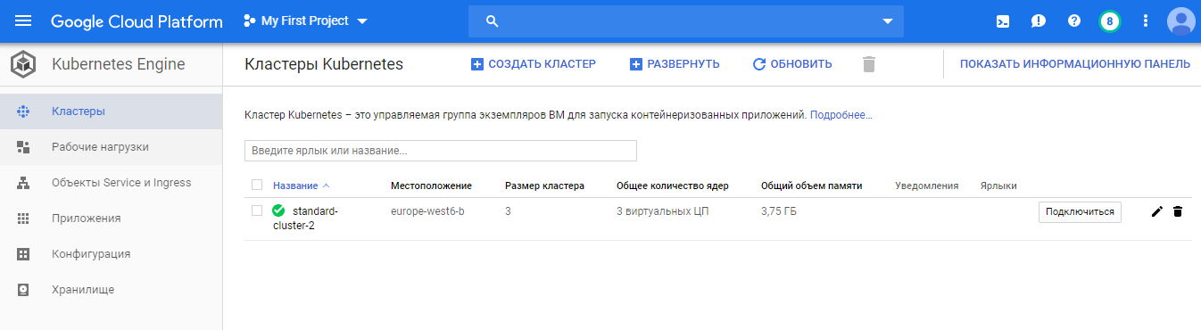
GCP: Cluster k8s

Slide 66
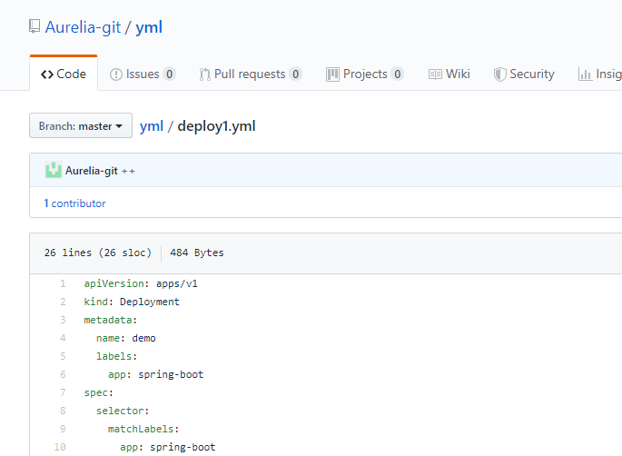

Slide 67
Пример 2. Run & expose php-apache server
Чтобы продемонстрировать Horizontal Pod Autoscaler, мы можем использовать настраиваемый образ докера на основе образа php-apache.
Dockerfile имеет следующее содержимое:
FROM php:5-apache
ADD index.php /var/www/html/index.php RUN chmod a+rx index.php

Slide 68
Пример 2. Run & expose php-apache server
Он определяет страницу index.php, которая выполняет некоторые вычисления с интенсивным использованием ЦП:
<?php
$x = 0.0001;
for ($i = 0; $i <= 1000000; $i++) {
$x += sqrt($x);
}
echo "OK!";
?>

Slide 69
Пример 2. Run & expose php-apache server
First, we will start a deployment running the image and expose it as a service:
kubectl run php-apache --image=k8s.gcr.io/hpa-example --requests=cpu=200m --limits=cpu=500m --expose --port=80

Slide 70
Create Horizontal Pod Autoscaler
Теперь, когда сервер запущен, мы создадим автомасштабирование с помощью kubectl autoscale. Следующая команда создаст Horizontal Pod Autoscaler, который поддерживает от 1 до 10 реплик модулей, контролируемых развертыванием php-apache, которое мы создали на первом шаге этих инструкций.
HPA будет увеличивать и уменьшать количество реплик (через развертывание), чтобы поддерживать среднее использование ЦП для всех под на уровне 50%
kubectl autoscale deployment php-apache --cpu-percent=50 --min=1 --max=10

Slide 71
Support for Horizontal Pod Autoscaler in kubectl
Мы можем проверить текущий статус автомасштабирования, запустив:
kubectl get hpa

Slide 72
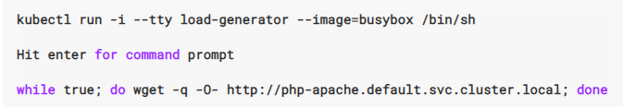
Increase load
Теперь посмотрим, как автомасштабирование отреагирует на увеличение нагрузки. Мы запустим контейнер и отправим бесконечный цикл запросов службе php-apache (пожалуйста, запустите его в другом терминале):

Slide 73
Support for Horizontal Pod Autoscaler in kubectl
Примерно через минуту мы должны увидеть более высокую загрузку процессора, выполнив:
kubectl get hpa

Slide 74

Support for Horizontal Pod Autoscaler in kubectl
Здесь потребление ЦП увеличилось до 305% от запроса. В результате размер развертывания был увеличен до 7 реплик:
kubectl get deployment php-apache

Slide 75
Stop load
Закончим наш пример, остановив пользовательскую загрузку. В терминале, где мы создали контейнер с изображением busybox, завершите создание нагрузки, набрав <Ctrl> + C.
Затем мы проверим состояние результата (примерно через минуту) выполнив следующую команду:
kubectl get hpa

Slide 76
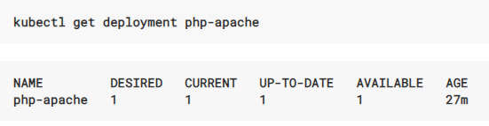

Slide 77
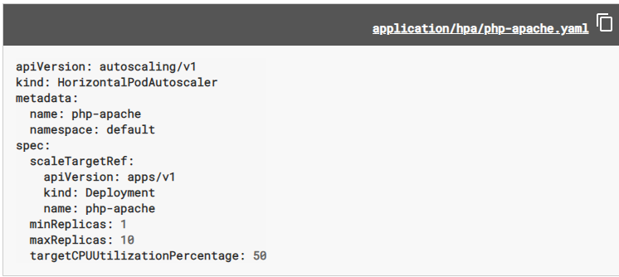
Creating the autoscaler declaratively
Вместо использования команды kubectl autoscale для обязательного создания HorizontalPodAutoscaler мы можем использовать следующий файл для его декларативного создания:

Slide 78
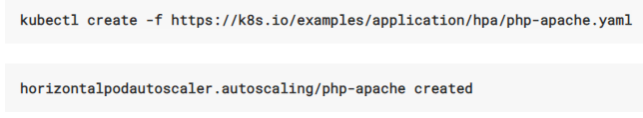
Creating the autoscaler declaratively
Мы создадим автомасштабирование, выполнив следующую команду:

Slide 79
Домашнее задание
Установить SDK (slide 48)
Создать учетную запись GCP
https://console.cloud.google.com/getting-started

Slide 80
Links:
CPU/Memory based horizontal autoscaling (learn more about Horizontal Pod Autoscaler)
https://kubernetes.io/docs/tasks/run-application/horizontal-pod-autoscale/
https://cloud.google.com/kubernetes-engine/docs/tutorials/autoscaling-metrics
https://kubernetes.io/docs/concepts/configuration/manage-resources-containers/
Google cloud SDK installer:
https://cloud.google.com/sdk/docs/quickstart
Download kubectl as part of the Google Cloud SDK:
https://kubernetes.io/docs/tasks/tools/install-kubectl/#install-kubectl-on-windows

